Slide 1

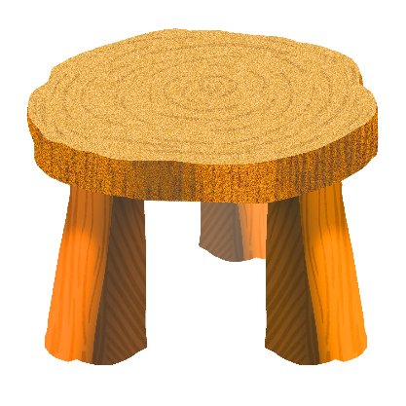
CHÀO MỪNG CÁC EM
ĐẾN VỚI TIẾT HỌC
MÔN TỰ NHIÊN VÀ XÃ HỘI

Slide 2




Slide 3




Các bạn hãy cùng mình chăm sóc cây hoa bằng cách trả lời các câu hỏi sau nhé!

Slide 4


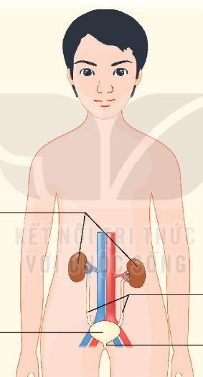
Đây là bộ phận nào của cơ quan bài tiết nước tiểu ?
Đáp án: Thận
?

Slide 5







Slide 6

Đây là bộ phận nào của cơ quan bài tiết nước tiểu ?
Đáp án: Bóng đái
?

Slide 7



Slide 8


Thận gồm thận trái và…..
Đáp án: Thận phải

Slide 9
Oa, bông hoa thật là đẹp. Cảm ơn các bạn nhé!

Slide 10

Tiết 2

Slide 11

YÊU CẦU CẦN ĐẠT
- Chỉ và nói được tên các bộ phận chính của cơ quan bài tiết nước tiểu trên sơ đồ.
- Nêu được sự cần thiết của việc uống đủ nước, không nhịn tiểu để phòng tránh bệnh sỏi thận.
- Nhận biết được chức năng của cơ quan bài tiết qua việc thải ra nước tiểu.
- Thực hiện được việc uống nước đầy đủ, không nhịn tiểu để phòng tránh bệnh sỏi thận.

Slide 12

Nhận biết sỏi thận có trong các bộ phận của cơ quan bài tiết nước tiểu và nguyên nhân gây ra bệnh sỏi thận

Slide 13
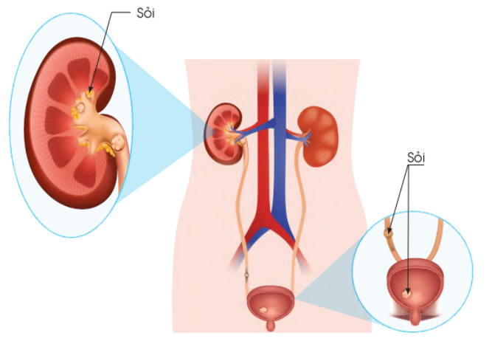

Sỏi có ở những bộ phận nào của cơ quan bài tiết nước tiểu?
Sỏi có ở những bộ phận: thận, bàng quan.

Slide 14



Slide 15


Slide 16


